Slide 1
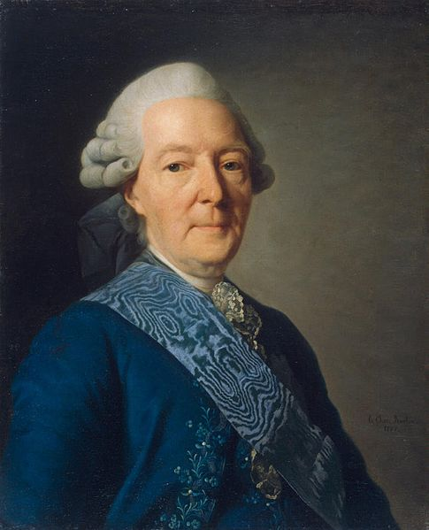
Бецкой Иван Иванович
Мурманский Арктический Государственный университет. Мурманск, 2015 г.
Подготовила:
Панова Ульяна Витальевна, студентка 2 курса психолого-педагогического института.
Преподаватель: Панченко Татьяна Владимировна

Slide 2
Личность И.И. Бецкого
Выдающийся русский государственный и общественный деятель, президент Императорской Академии художеств И.И. Бецкой родился 3 (14) февраля 1704 года в Стокгольме. Он был побочным сыном князя Ивана Юрьевича Трубецкого (впоследствии фельдмаршала) и родился, когда его отец находился в плену.

Slide 3
Был профессиональным педагогом, получившим образование за границей, где под влиянием идей французских просветителей он сформировался как мыслитель и деятель образования.
Его педагогические взгляды формировались под влиянием Я.А. Коменского, Д. Локка, Ж.-Ж. Руссо, Д. Дидро и других прогрессивных педагогов Западной Европы.

Slide 4
Вернувшись в Россию при Петре III, Бецкой, после переворота 1762 г., занял прочное и видное место при Екатерине II. Тесное общение с императрицей объяснялось не столько их давним знакомством, сколько близостью взглядов. При частных встречах Екатерины и Бецкого (совместных занятиях, беседах, чтении вслух) проблемы воспитания занимали особое место. Педагогическая система, созданная в ходе этого общения, есть результат их совместной работы. Неудивительно, что именно Бецкому Екатерина II поручила создать в России систему воспитательно-образовательных учреждений, прежде всего, для дворянских детей.

Slide 5
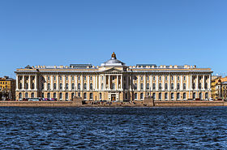
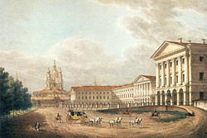
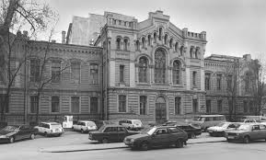
Училище при Академии художеств для мальчиков (1764 г.) и при Академии наук (1765 г.)
Воспитательное общество благородных девиц при Смольном монастыре в Петербурге (1764 г.)
Коммерческое училище (1772 г.)

Slide 6
Педагогические взгляды И.И. Бецкого.
В документе «Генеральное учреждение о воспитании обоего пола юношества» (1764) и труде «Краткое наставление, выбранное из лучших авторов, с некоторыми физическими примечаниями о воспитании детей от рождения до юношества» (1766), И.И. Бецкой изложил свои взгляды на всестороннее воспитание «идеальных» дворян. Именно в воспитании он видел «корень всему злу и добру»;

Slide 7
Задачи и цель воспитания
Задачи воспитания: Создать «новую породу людей»: образованных дворян, способных гуманно относится к крестьянам, разночинцев, способных заниматься торговлей, промышленностью, ремеслом.
Задача истинного воспитания – внушить человеку уважение к себе: «Человек, почитая себя человеком…не должен допускать поступать с собою, как с животными» «Одобрение честных людей будет моя награда; а успехи юношества будут венцом наших трудов»
Цель воспитания: эти люди передадут своим детям привитые им взгляды, привычки, постепенно измениться нравственность, произойдет изменение общества .

Slide 8
Воспитательный процесс
В учебных заведениях рассматривался с четырех сторон: физической («в здоровом теле здоровых дух»); физическо-моральной («Праздность - мать всех пороков, а трудолюбие - отец всех добродетелей»); моральной (удаление ученика от того, что может иметь тень порока); учения (развитие умственных сил как средства для добывания куска хлеба).

Slide 9
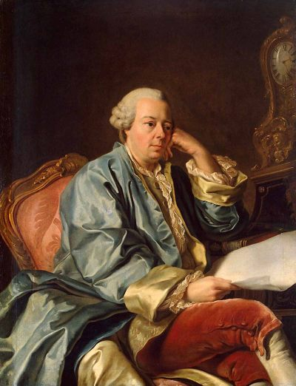
«Утверждать сердце юношей в похвальных склонностях, возбуждать в них охоту к трудолюбию, и чтобы страшились праздности; научить их пристойному поведению, учтивости, соболезнованию о бедных, несчастливых; обучать их домостроительству, особливо же вкоренять в них склонность к опрятности и чистоте». И.И. Бецкой

Slide 10
Методы воспитания
Что касается методов воспитания, то Бецкой ратовал за обучение «легкое и естественное». Он писал, что «приводить детей к учению надобно, как в приятное, украшенное цветами поле, а тернии, в оном находящиеся, только раздражают природу, особливо сначала, а сие происходит единственно от неразумения воспитателя». Бецкой был уверен, что преподаватели должны учитывать возрастную психологию учеников и не заставлять их слишком много учить наизусть, перегружая память.

Slide 11
По его мнению, преподаватели должны стараться заинтересовать детей, «используя их естественную детскую любознательность». Здесь Бецкой возлагал большие надежды на наглядную методику: детям как можно больше нужно показывать различные предметы, чтобы они изучали «вещи, а не слова». Поэтому он рекомендовал держать в классах глобусы, чучела, макеты и коллекции камней, а также чаще устраивать с детьми познавательные прогулки. Тем, кто постарше, надо наблюдать за трудом ремесленников. Выбрав ремесло себе по душе, они сначала будут играть в него, но именно в процессе игры усвоят основы труда. Конечно, Бецкой был против телесных наказаний, считая, что они развивают мстительность и притворство. Вместо них он ставил «осуждение», которое для нравственного человека сильнее розги.

Slide 12
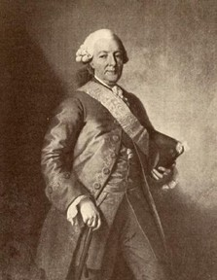
Г.Р.Деравин
Луч милости был, Бецкой, ты!
Кто в бранях крови лил потоки;
Кто грады с прах преображал –
Ты милосердья полн, любови,
Спасал, хранил, учил, писал;
Кто блеск метал – ты устранялся;
Кто богател – ты ущедрялся;
Кто расточал – ты жизнь берег;
Кто для себя – ты жил для всех.
1795 г.

Slide 13
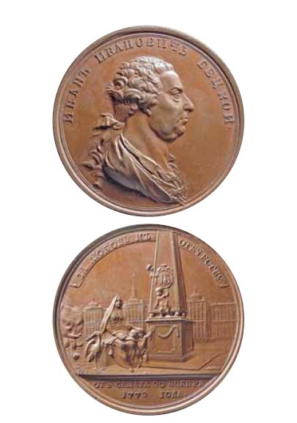
В 1772 году Бецкой удостоился редкой чести – по указанию сената в честь него была выбита настольная медаль.
Иван Иванович Бецкой является заметной личностью в России XVIII в. Один из образованнейших людей своего времени, он впитал в себя лучшие идеи современного ему века. Это был человек гуманный и сердечный, одаренный деятельной натурой; он пытался проводить в жизнь мечтания лучших умов своего времени — так оценивали И.И. Бецкого его современники.

Slide 14
Значение деятельности И.И. Бецкого
- положил начало женскому образованию,
открыл новые учебные, воспитательные учреждения,
изменил постановку учебно-воспитательной работы в кадетских корпусах,
- выступал за сословные учреждения.

Slide 15
Список литературы
Бецкой И. И. Генеральный план Императорского Воспитательного дома и госпиталя // Собрание учреждений и предписаний касательно воспитания в России обоего пола благородного и мещанского юношества. Т. 1. СПб., 1789. С. 273.
Каптерев П.Ф. «История русской педагогики» – Петроград, 1915 г.
Майков П. М. И. И. Бецкой. Опыт биографии. СПб., 1904
Рождественский С. В., Очерки по истории систем нар. просвещения в России в XVIII - XIX вв., СПБ, 1912;
Сухарева О.В. Кто был кто в России от Петра I до Павла I, Москва, 2005

